Slide 1
9 мая День победы

Slide 3
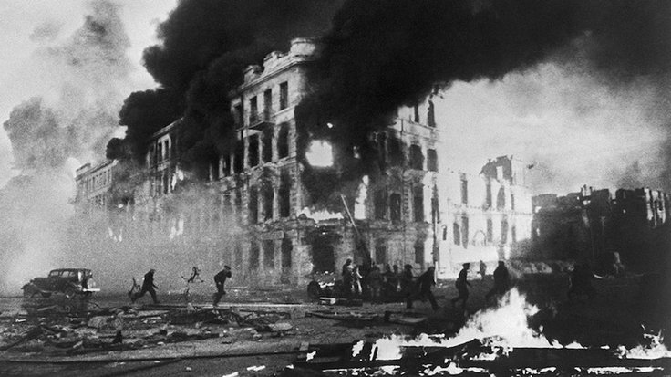

Slide 4
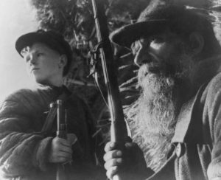
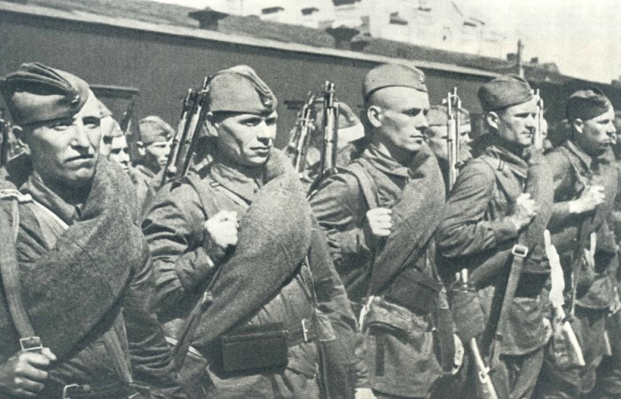

Slide 5
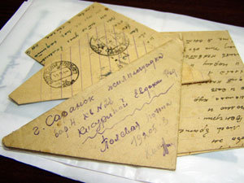
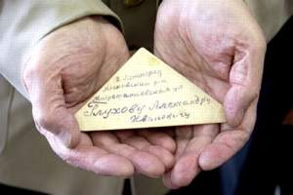

Slide 8
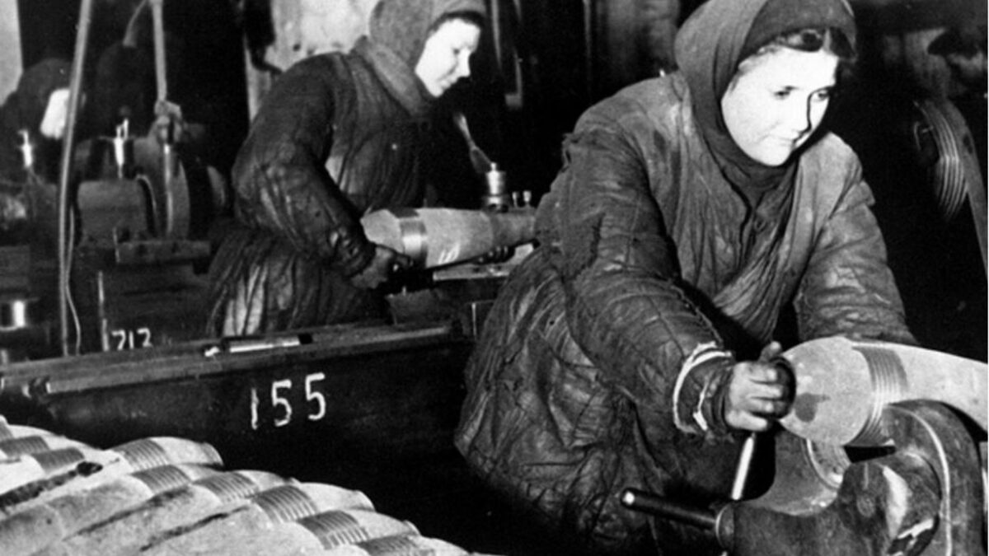

Slide 9
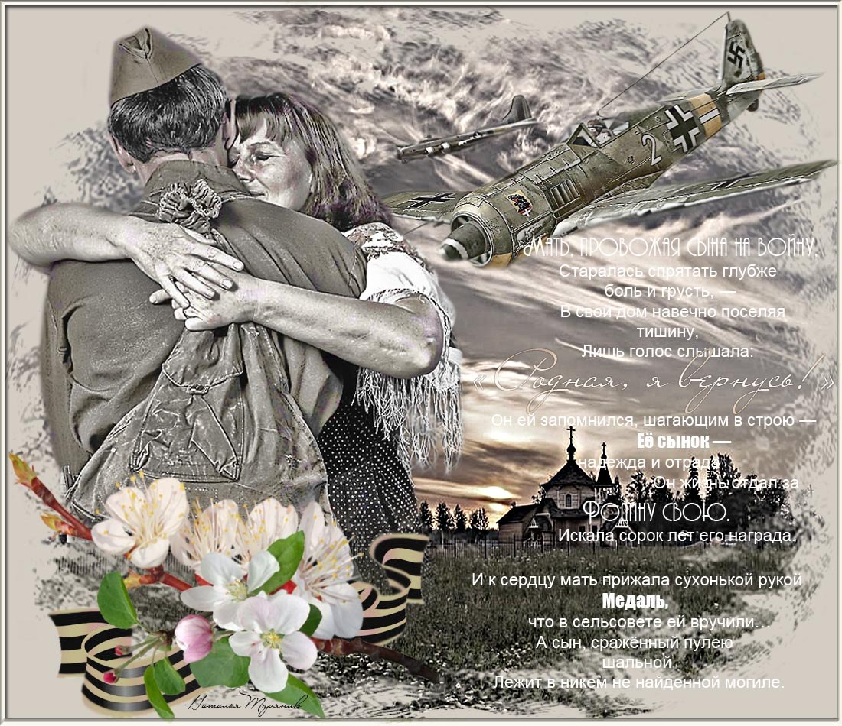
Пусть не будет войны никогда! Пусть спокойные спят города. Пусть сирены пронзительный вой Не звучит над моей головой. Ни один пусть не рвётся снаряд, Ни один не строчит автомат. Пусть оглашают наши леса Только птиц и детей голоса. И пусть мирно проходят года, Пусть не будет войны никогда!

Slide 10
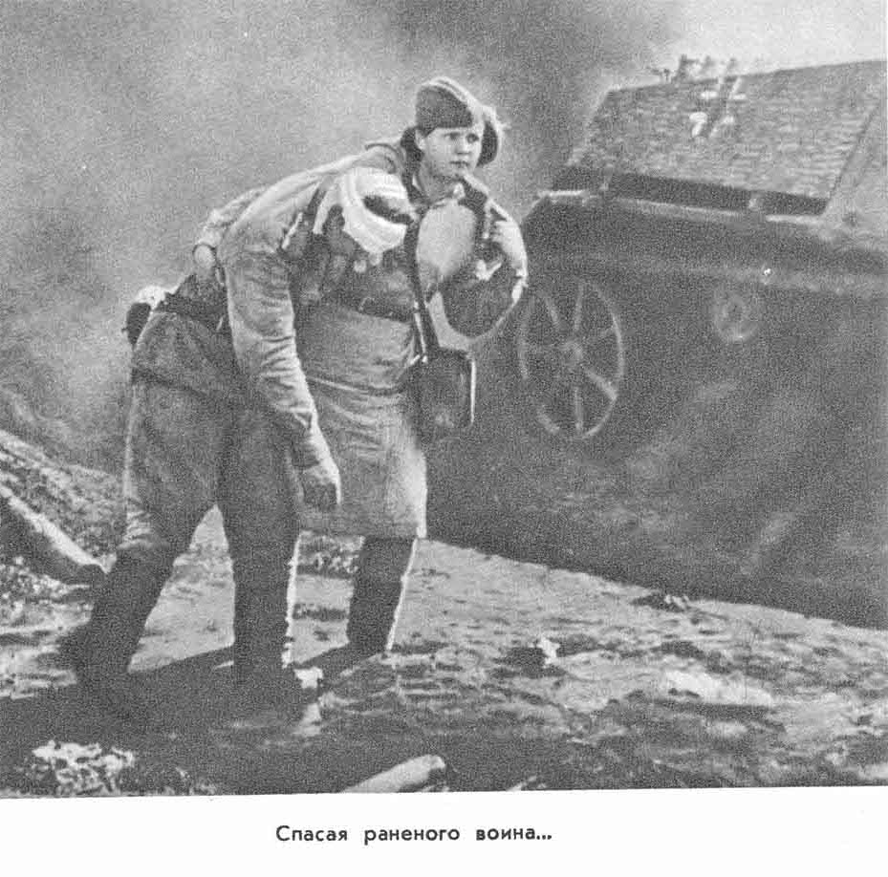

Slide 11
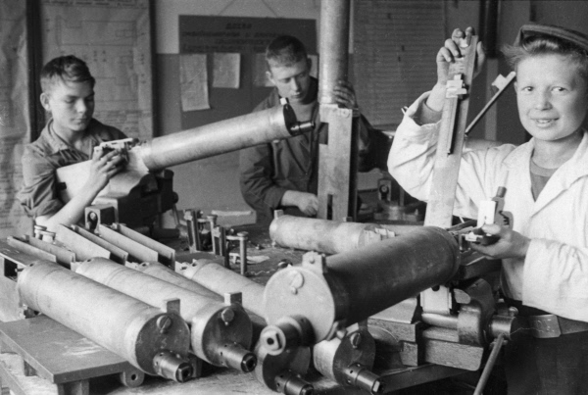

Slide 12
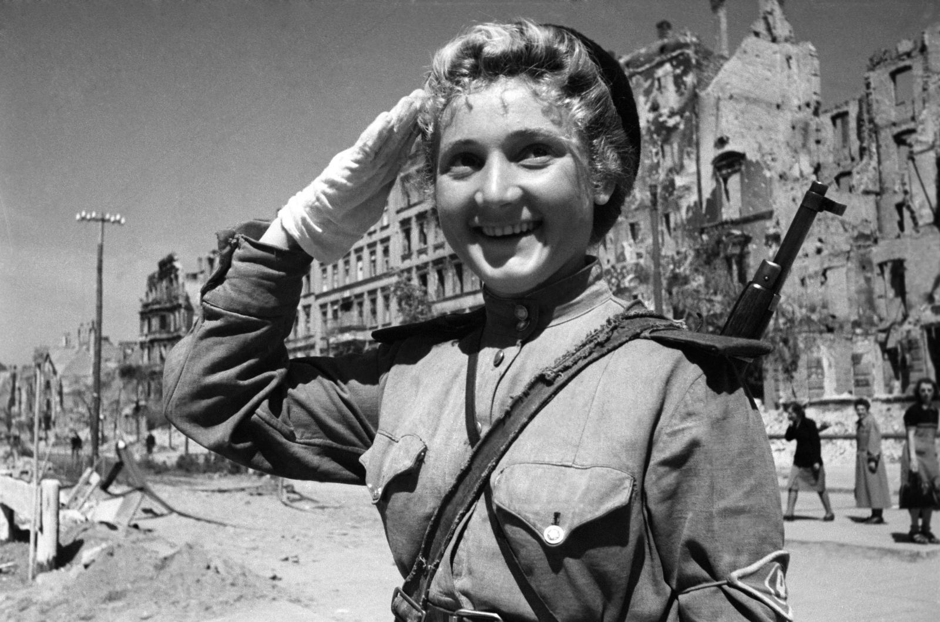
На войне сражались не только мужчины, но и женщины. Они были медсёстрами, врачами, санитарками, разведчицами, связистками. Многих солдат спасли от смерти нежные добрые женские руки.

Slide 13
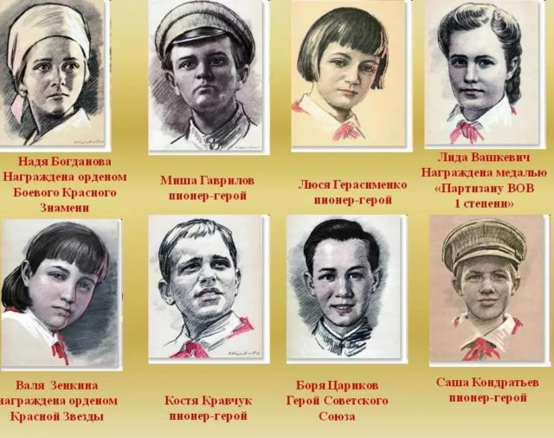

Slide 14
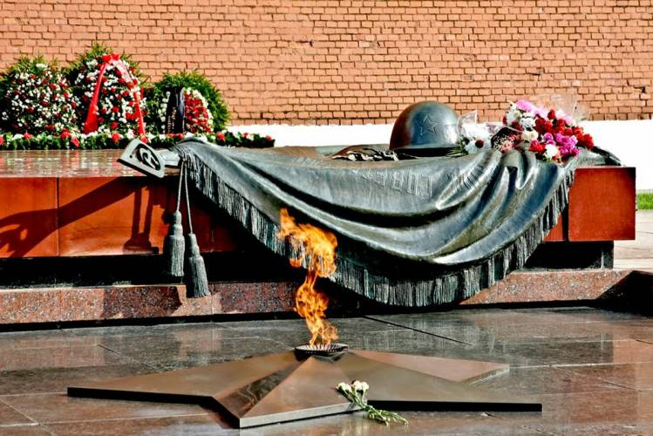

Slide 16
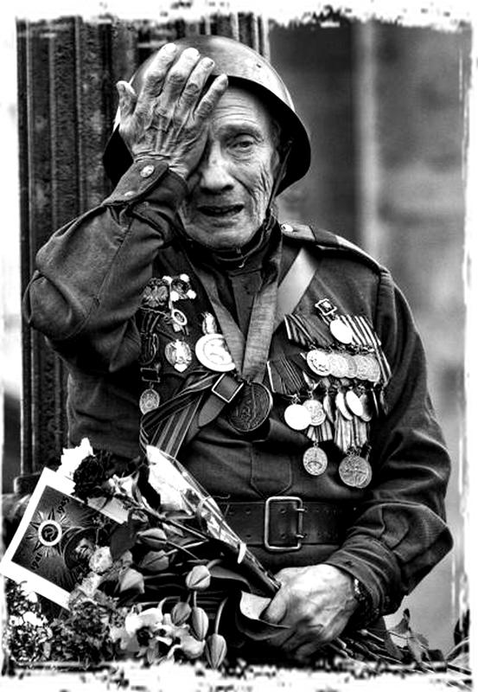
Прошла война, прошла отрада, Но боль взывает к людям: "Давайте, люди, никогда об этом не забудем. Пусть память верную о ней Хранят, об этой муке, И дети нынешних детей, И наших внуков внуки.

